Slide 1
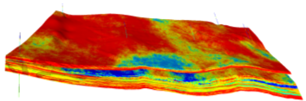
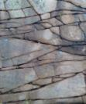
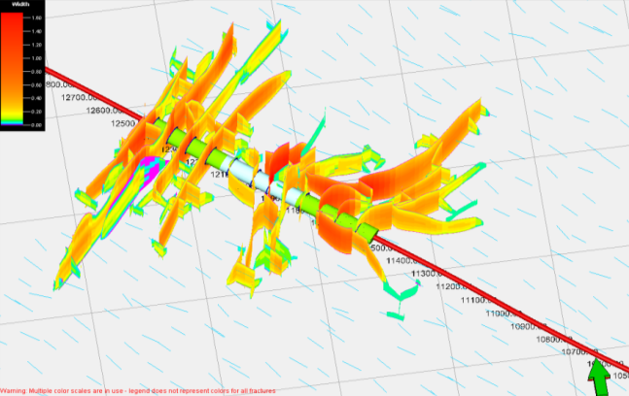
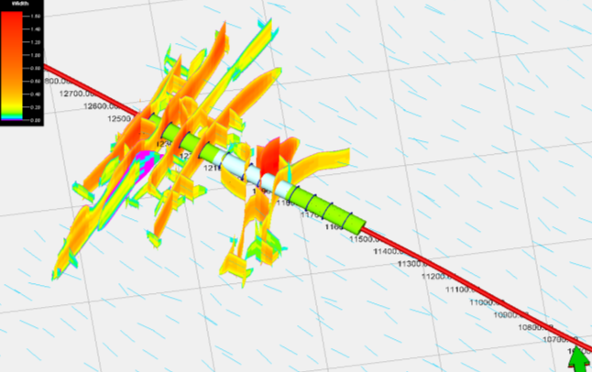
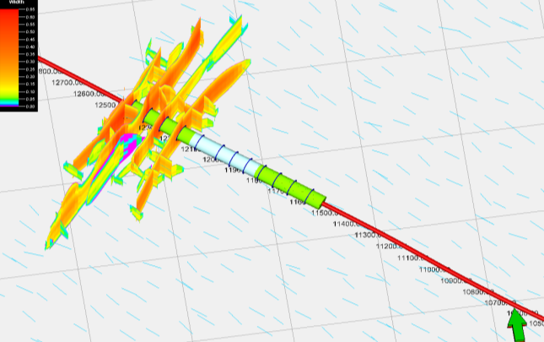
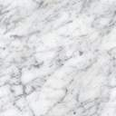
四、体积压裂改造的难点与对策
非均质性
天然裂缝发育
应力影响
UFM 俯视图
UFM 侧视图
第1 级
1,2,3级
1 & 2级
采用UFM非常规裂缝模型和Mangrove压裂设计工作流程，结合Petrel平台的地质建模、油藏模拟能力，采用三维地应力模型和天然裂缝模型，对裂缝形态进行针对性的优化
高导流的主缝，对裂缝端部和复杂裂缝的清理，最大化裂缝和储层的有效接触面积
套管优化

